Slide 1
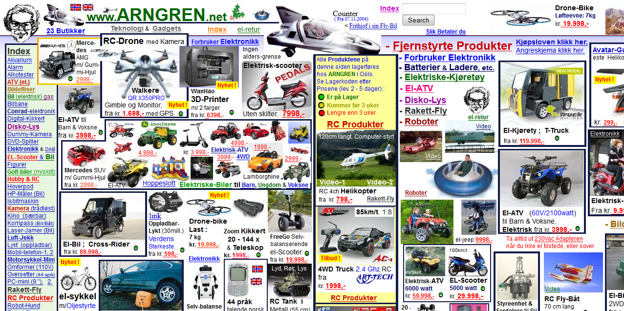
Zasady projektowania
stron internetowych

Slide 2
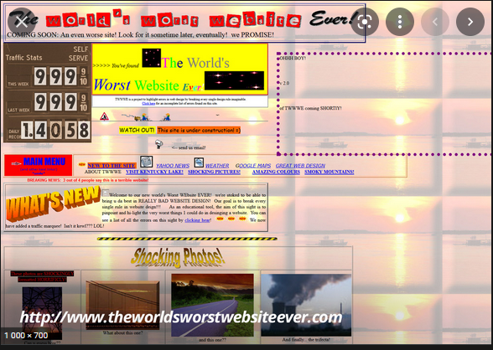
1. Konsekwencja stylu.
Spójność. Jest to słowo-klucz, jeżeli chodzi o projektowanie stron internetowych.
Wygląd serwisu powinien być zbieżny z wizerunkiem marki. To naturalne. Określona paleta barw, konkretne fonty – wszystko to musi być z góry ustalone.

Slide 3
2. Łatwa nawigacja.
doskonale widoczne menu wraz z jasno nazwanymi działami
odróżniające się przyciski
klarowne instrukcje, jeśli jakieś elementy wymagają podjęcia niestandardowej akcji (choć z reguły należy ich unikać)
wspieranie się prostymi i sugestywnymi ikonami
brak przekombinowania z przejściami, animacjami i różnymi dodatkami,

Slide 4
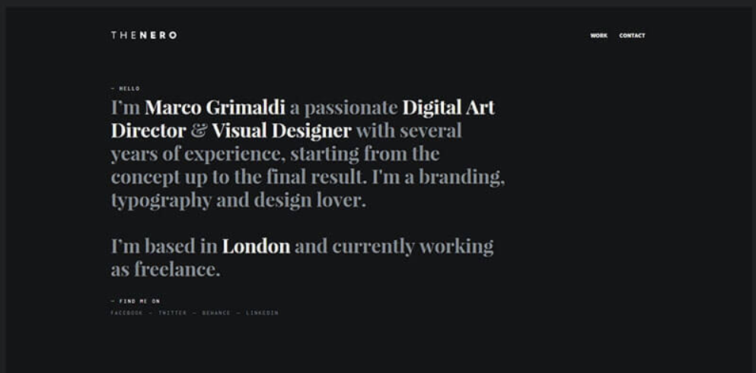
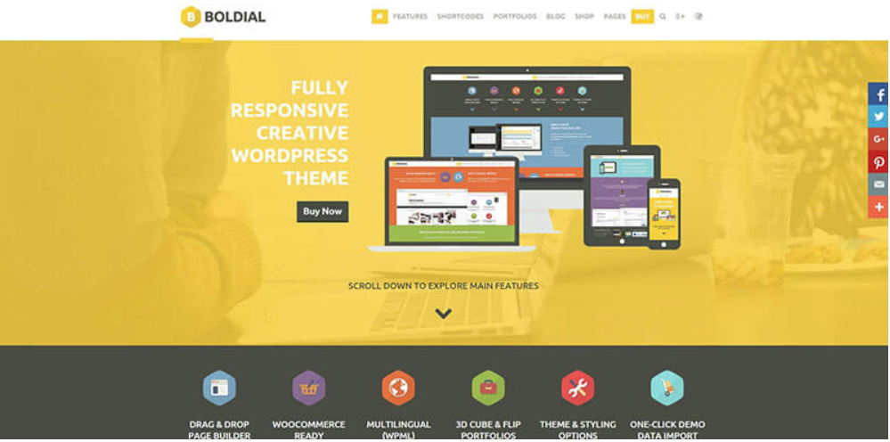
3. Sugestywne grafiki.
Flat design rozgościł się na dobre, jeżeli chodzi o trendy dotyczące wyglądu stron internetowych.
Jego zaletą jest przede wszystkim to, że – jak sama nazwa wskazuje – jest to styl płaski. Brakuje tu rozbudowanych cieni i gradientów, mamy ograniczoną paletę kolorów. Cel jest prosty: szybko trafić do świadomości użytkowników.

Slide 5
4. Więcej przestrzeni.
Ścisk przytłacza. Powoduje, że użytkownicy mają zbyt wiele ścieżek zachowań, które mogą w każdej chwili wybrać. Poszczególne elementy podstron walczą ze sobą o uwagę odwiedzających.
Dlatego też potrzebna jest przestrzeń.
Obecne podstawowe zasady projektowania stron internetowych nakazują zachowywać niezbędne wolne pole pomiędzy odpowiednimi elementami. Wszystko po to, aby nie tworzyć w użytkownikach uczucia paniki.
Jeśli jesteśmy otoczeni zbyt wieloma informacjami, gubimy się.

Slide 6
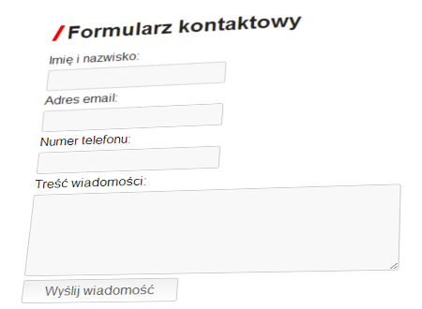
5. Proste formularze.
Ogólna zasada jest prosta – im mniej, tym lepiej. Powód? Nie chcemy tracić swojego czasu.
Oczywiście trzeba pamiętać też o własnych korzyściach i nie przesadzić z redukcją, gdyż w przeciwnym wypadku nie będziemy otrzymywać takich ilości informacji, na jakie liczymy.

Slide 7
6. Czytelność tekstu.
Należy koniecznie unikać dużych bloków tekstu. Są po prostu nieatrakcyjne i szybko męczą oczy. Dzielenie tekstu na akapity, które zawierają pionowe odstępy pomiędzy poszczególnymi sekcjami, jest jak najbardziej wskazane.
Trzeba też pamiętać o doborze właściwych fontów. W bazie Google Fonts można znaleźć całą masę fontów, które są przyjemne dla oka oraz sprawiają, że przez tekst brnie się łatwo i przyjemnie.
Nie zapomnij też o odpowiedniej wysokości linii. Chodzi o parametr, który oznacza się poprzez line-height.

Slide 8
7. Łatwy dostęp do wyszukiwarki.
Wyszukiwarka nie jest elementem koniecznym na każdej stronie internetowej. Jednakże pewne specyficzne rodzaje stron www aż proszą się o to, aby wyszukiwarka była dostępna. Dodatkowo w widocznym miejscu.
Jeśli Twój serwis składa się z wielu artykułów lub informacji, które mogą być ukryte na różnych podstronach – zaopatrz się w wyszukiwarkę.
Przydadzą się również filtry wyszukiwania, jeśli treść na Twojej stronie jest różnorodna i można ją przyporządkować do wielu wąskich kategorii. Odwiedzający to docenią.

Slide 9
8. Rezygnacja z paska bocznego.
Oczywiście nie jest to absolutnie uniwersalna porada. Są takie przypadki, w których pasek boczny (sidebar) jest bardzo przydatny.
Jednakże panuje trend przystosowywania treści m.in. wpisów blogowych do tego, aby wyglądały jak fragment książki. Podstrona, na której mamy tylko i wyłącznie tekst oraz obrazki. Wzrok wędruje wtedy z góry na dół, bez zbędnego odrywania uwagi na boki.

Slide 10
9. Ograniczona liczba fontów.
Zwykle zaleca się korzystanie z dwóch rodzajów czcionek – głównego i pomocniczego. Ten pierwszy stosowany jest z reguły dla zwykłego tekstu, z kolei drugi jako wyróżnienie nagłówków.
Często dany serwis pobiera np. z Google Fonts kilkanaście różnych czcionek np WordPress. Należy ograniczać liczbę połączeń z zewnętrznymi zasobami do niezbędnego minimum.

Slide 11
10. Mało wyśrodkowanych tekstów.
Tekst wyśrodkowany sprawia czytelnikom trudności w płynnym śledzeniu go wzrokiem. Jest po prostu niechlujny. Sprawia, że zarówno lewe, jak i prawe krawędzie bloków tekstu są nierówne. To utrudnia czytelnikom znajdowanie początku oraz końca linii, gdyż brakuje stałego punktu zaczepienia.
Pamiętaj o tym, aby środkowanie tekstu stosować tylko w przypadku nagłówków lub niewielkich bloków tekstu.

Slide 12
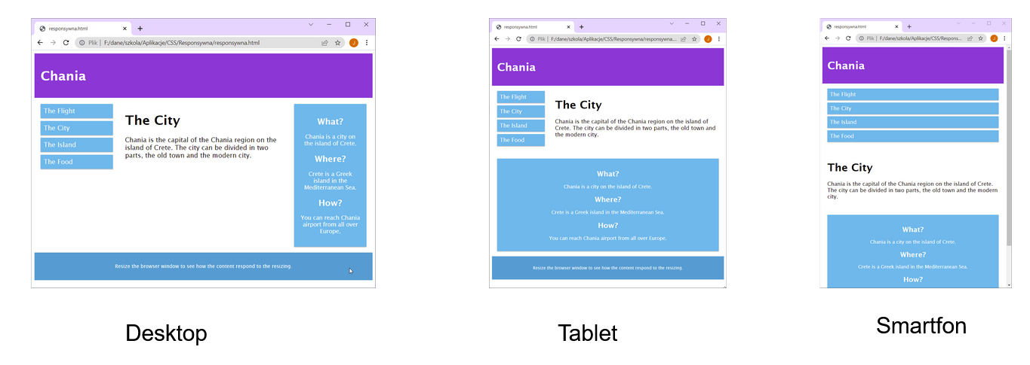
11. Skupienie uwagi na użytkownikach mobilnych.
Miej jednak na uwadze ekrany innych urządzeń. Jednak w taki sposób, aby użytkownicy mobilni widzieli przed sobą serwis wygodny w nawigacji i czytelny.

Slide 13
12. Korzystanie z odpowiednich narzędzi.
W internecie można znaleźć wiele usług i serwisów, których zadaniem jest ułatwianie przeróżnych czynności powiązanych z tworzeniem stron internetowych.
Zajrzyj na Creative Bloq, aby poznać całą listę programów i usług, które ułatwią Twoją pracę. Znajdziesz tam zarówno darmowe, jak i płatne rozwiązania.

Slide 14
13. SEO - Search Engine Optimization
SEO z ang. Search Engine Optimization, to działania, których celem jest zwiększenie widoczności strony internetowej w organicznych wynikach wyszukiwania wyszukiwarki min. Google, na określone słowa kluczowe. Dlaczego SEO jest ważne? Jakie działania zawiera SEO?

Slide 15

14. WCAG 2
Wytyczne dla dostępności treści internetowych (WCAG) 2.1” określają, w jaki sposób zwiększyć dostępność treści internetowych dla osób z niepełnosprawnościami. Mowa tutaj o wielu rodzajach niepełnosprawności: ze względu na wzrok, słuch, kłopoty z mową, trudności w uczeniu się, ograniczenia poznawcze, ruchowe, lingwistyczne czy też neurologiczne.

Slide 16
15. RODO
1. Pamiętaj zabezpiecz swoją stronę certyfikatem SSL.
2. Polityka prywatności, pamiętaj, opisuje ona jak używasz i jak chronisz dane użytkowników Twojej strony internetowej.
3. Klauzula informacyjna dla klientów.
4. Klauzula informacyjna do Newsletter'a.
5. Klauzula informacyjna do formularza kontaktowego.
6. Zgody marketingowe. Umieść je pod formularzem zamówienia lub rejestracji.
7. Zgoda na Newsletter.

Slide 17
16. Testy, testy i… testy!
Wszelkie podstawowe zasady projektowania stron internetowych da się sprawdzić tylko w jeden sposób. Poprzez testowanie.
Owszem, istnieje wiele zasad, które można odgórnie uznać za prawidłowe. Jednak mimo wszystko testy są konieczne, gdyż nie ma gwarancji, że nagromadzenie dobrych praktyk w ostatecznym rozrachunku da zgrabny i przyjazny użytkownikom serwis.

Slide 18
Źródła
https://mobiletry.com/blog/podstawowe-zasady-projektowania-stron-internetowych
https://mobiletry.com/blog/flat-design-2016-trendy
https://mobiletry.com/blog/poradnik-seo-user-experience
https://www.creativebloq.com/wireframes/top-wireframing-tools-11121302

